Slide 1
第3章 动态规划
Second Part
Notes:
欢迎辞

Slide 2
最大子段和问题

Slide 3
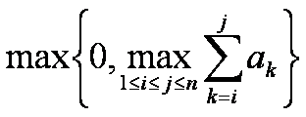
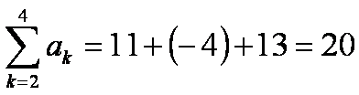
最大子段和问题
问题描述：
给定由n个整数组成的序列a₁,a₂,...,a_{n}，求该序列子段和的最大值。
当所有整数均为负值时定义其最大子段和为0。
依此定义，所求的最优值为：
例如，当(a₁,a₂, a₃, a₄, a₅,a₆)=(-2, 11, -4, 13, -5, -2)时，最大子段和为：

Slide 4
最大子段和问题
一个简单算法：
int MaxSum(int n, int a[ ], int &besti, int &bestj) {
int i, j, k, sum=0;
for (i=0; i<n; i++)
for (j=0; j<n; j++) {
int thissum=0;
for (k=i; k<=j; k++) thissum+=a[k];
if (thissum>sum) {
sum=thissum;
besti=i+1;
bestj=j+1;
}
}
return sum;
} // 时间复杂度为O(n³)

Slide 5
最大子段和问题
简单算法的改进：
int MaxSum(int n, int a[], int &besti, int &bestj) {
int i, j, sum=0;
for (i=0; i<n; i++) {
int thissum=0;
for (j=i; j<n; j++) {
thissum+=a[j];
if (thissum>sum) {
sum=thissum;
besti=i+1;
bestj=j+1;
}
}
}
return sum;
} // 时间复杂度为O(n²)

Slide 6
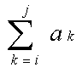
最大子段和问题
分治算法：
将最大子段和a[1:n]分为a[1:n/2 ]和a[n/2+1 : n]两段，则可能有下列三种情况：
1) a[1:n]的最大子段和= a[1:n/2]的最大子段和；
2) a[1:n]的最大子段和= a[n/2+1:n]的最大子段和；
3) a[1:n]的最大子段和= ,1≤i≤n/2, n/2+1≤j≤n
此时，可分别计算a[1:n/2]和a[n/2+1:n]的最大子段和
s1= , s2= ➔ s1+s2

Slide 7
最大子段和问题
分治算法：
int MaxSubSum(int a[ ], int left, int right) {
int sum=0;
if (left==right) sum=a[left]>0 ? a[left] : 0;
else {
int center=(left+right)/2;
int leftsum=MaxSubSum(a,left,center);
int rightsum=MaxSubSum(a,center+1,right);
int s1=0,lefts=0;
for (int i=center; i>=left; i--) {
lefts+=a[i];
if (lefts>s1) s1=lefts;
}

Slide 8
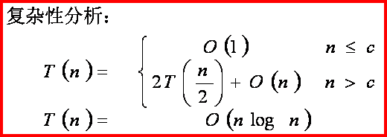
最大子段和问题
分治算法(续)：
int s2=0,rights=0;
for (i=center+1; i<=right; i++) {
rights+=a[i];
if (rights>s2) s2=rights;
}
sum=s1+s2;
if (sum<leftsum) sum=leftsum;
if (sum<rightsum) sum=rightsum;
}
return sum;
}

Slide 9
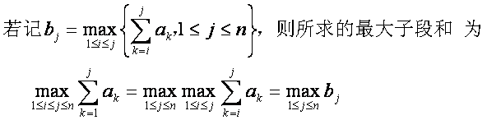
最大子段和问题
动态规划算法：
在上述分治算法中，
由b_{j}的定义易知，当b_{j-1}>0时，b_{j}=b_{j-1}+a_{j}，否则，b_{j}=a_{j}。由此可得，计算b_{j}的动态规划递归式b_{j}=max{b_{j-1}+a_{j}，a_{j}}, 1≤j≤n。
据此，可设计出求最大子段和的动态规划算法如下：

Slide 10
最大子段和问题
动态规划算法：
int MaxSum(int n, int a[ ]) {
int i, sum=0, b=0;
for (i=0; i<n; i++) {
if (b>0) b+=a[i];
else b=a[i];
if (b>sum) sum=b;
}
return sum;
} // 时间复杂度为O(n)

Slide 11
最长公共子序列问题

Slide 12
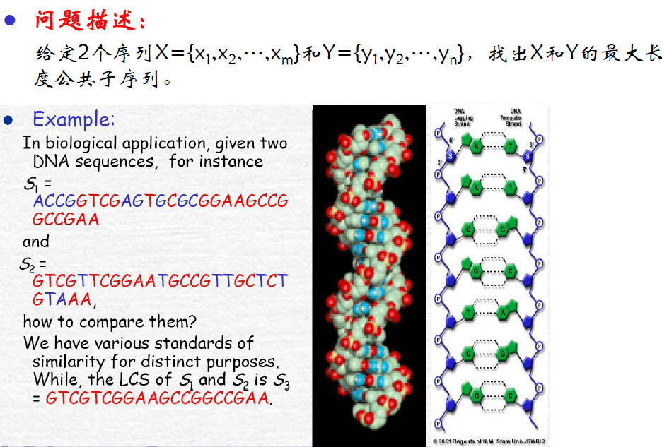
最长公共子序列问题

Slide 13
最长公共子序列问题
对于给定序列X={x₁, x₂ ,…, x_{m}}，如果另一序列Z={z₁, z₂, …, z_{k}}是X的子序列，是指存在一个严格递增下标序列{i₁, i₂, …, i_{k}}，使得对于所有j=1, 2, …, k，有z_{j}=x_{ij}。
例如，序列Z={B，C，D，B}是序列X={A，B，C，B，D，A，B}的子序列，相应的递增下标序列为{ 2，3，5，7 }。

Slide 14
最长公共子序列问题
给定2个序列X和Y，当另一个序列Z既是X的子序列又是Y的子序列时，称Z是序列X和Y的公共子序列。
问题描述：
给定2个序列X={x₁, x₂, …, x_{m}}和Y={y₁, y₂, …, y_{n}}, 找出X和Y的最长公共子序列。

Slide 15
1. 最长公共子序列的结构
设序列X={x₁, x₂, …, x_{m}}和Y={y₁, y₂, …, y_{n}}的最长公共子序列为Z={z₁, z₂, …, z_{k}} ，则
(1)若x_{m}=y_{n}，则z_{k}=x_{m}=y_{n}，且z_{k-1}是x_{m-1}和y_{n-1}的最长公共子序列。
(2)若x_{m}≠y_{n}且z_{k}≠x_{m}，则Z是x_{m-1}和Y的最长公共子序列。
(3)若x_{m}≠y_{n}且z_{k}≠y_{n}，则Z是X和y_{n-1}的最长公共子序列。
由此可见，2个序列的最长公共子序列包含了这2个序列的前缀的最长公共子序列。因此，最长公共子序列问题具有最优子结构性质。

Slide 18
2. 最优公共子序列的递归结构
用c[i][j]记录序列和的最长公共子序列的长度。其中， X_{i}={x₁,x₂,…,x_{i}}；Y_{j}={y₁,y₂,…,y_{j}}。
当i=0或j=0时，空序列是X_{i}和Y_{j}的最长公共子序列，故此时C[i][j]=0。
其它情况可由最优子结构性质可建立递归关系:

Slide 19
3. 计算最优值
// c[m][n]记录X和Y的最长公共子序列的长度
// b[i][j]记录c[i][j]的值属于哪类子问题
LCSLength(int m, int n, char *x, char *y, int **c, int **b){
for (int i = 1; i <= m; i++)
for (int j = 1; j <= n; j++) {
if (x[i]==y[j]) { c[i][j]=c[i-1][j-1]+1; b[i][j]=1; }
else if (c[i-1][j]>=c[i][j-1])
{ c[i][j]=c[i-1][j]; b[i][j]=2; }
else { c[i][j]=c[i][j-1]; b[i][j]=3; }
}
}

Slide 21
4. 构造最长公共子序列
void LCS(int i，int j，char *x，int **b) {
if (i ==0 || j==0) return;
if (b[i][j]== 1) {
LCS(i-1，j-1，x，b); cout<<x[i]; }
else if (b[i][j]== 2) LCS(i-1，j，x，b);
else LCS(i，j-1，x，b);
}

Slide 22
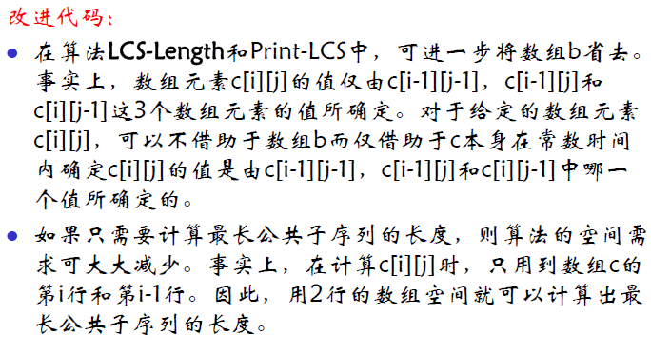

Slide 23
凸多边形最优三角剖分问题

Slide 24
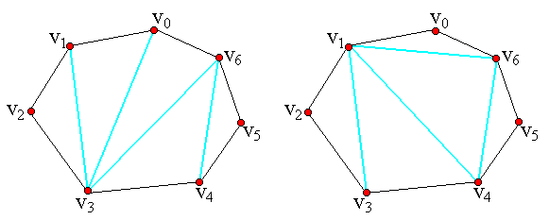
凸多边形最优三角剖分问题
用顶点的逆时针序列表示凸多边形，即
P={v₀,v₁,…,v_{n-1}}表示具有n条边的凸多边形。
若v_{i}与v_{j}是多边形上不相邻的2个顶点，则线段v_{i}v_{j}称为多边形的一条弦。弦将多边形分割成2个多边形{v_{i}, v_{i+1}, …, v_{j}}和{v_{j}, v_{j+1}, …, v_{i}}。
多边形的三角剖分是将多边形分割成互不相交的三角形的弦的集合T。

Slide 25
凸多边形最优三角剖分问题
问题描述：
给定凸多边形P，以及定义在由多边形的边和弦组成的三角形上的权函数w。要求确定该凸多边形的三角剖分，使得该三角剖分所对应的权(即该三角剖分中诸三角形上的权)之和为最小。
权函数w可任意定义，如最小弦长等。

Slide 26
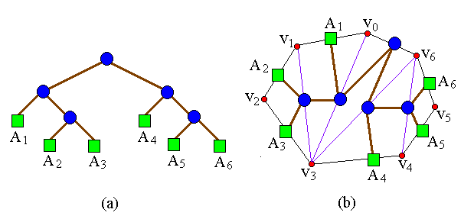
1. 三角剖分的结构及其相关问题
一个表达式的完全加括号方式相应于一棵完全二叉树,称为表达式的语法树。例如，完全加括号的矩阵连乘积((A₁(A₂A₃))(A₄(A₅A₆))) 所对应的语法树如图所示。

Slide 27
1. 三角剖分的结构及其相关问题
凸多边形{v₀, v₁, …, v_{n-1}}的三角剖分也可以用语法树表示，如图所示。
矩阵连乘积中的每个矩阵A_{i}对应于凸n边形中的一条边v_{i-1}v_{i}。三角剖分中的一条弦v_{i}v_{j}, i<j，对应于矩阵连乘积A[i+1:j]。

Slide 28
2. 最优子结构性质
凸多边形的最优三角剖分问题具有最优子结构性质。
事实上，若凸n+1边形P={v₀, v₁, …, v_{n}}的最优三角剖分T包含三角形v₀v_{k}v_{n}，1≤k≤n-1, 则T的权是3个部分权的和：三角形v₀v_{k}v_{n}的权，子多边形{v₀, v₁, …, v_{k}}和{v_{k}, v_{k+1}, …, v_{n}}的权之和。可以断言，由T所确定的这2个子多边形的三角剖分也是最优的。因为若有{v₀, v₁, …, v_{k}}或{v_{k}, v_{k+1}, …, v_{n}}的更小权的三角剖分将导致T不是最优三角剖分的矛盾。

Slide 29
3. 最优三角剖分的递归结构
设t[i][j], 1≤i<j≤n, 为凸子多边形{v_{i-1}, v_{i}, …, v_{j}}的最优三角剖分所对应的权函数值，即最优值。且设退化的多边形{v_{i-1}, v_{i}}具有权值0。
据此，要计算的凸n+1边形的最优值为t[1][n]。
t[i][j]的值可以利用最优子结构性质递归地计算:
当j-i≥1时，凸子多边形至少有3个顶点。
由最优子结构性质，t[i][j]的值应为t[i][k]的值加上t[k+1][j]的值，再加上三角形v_{i-1}v_{k}v_{j}的权值，其中i≤k≤j-1。

Slide 30
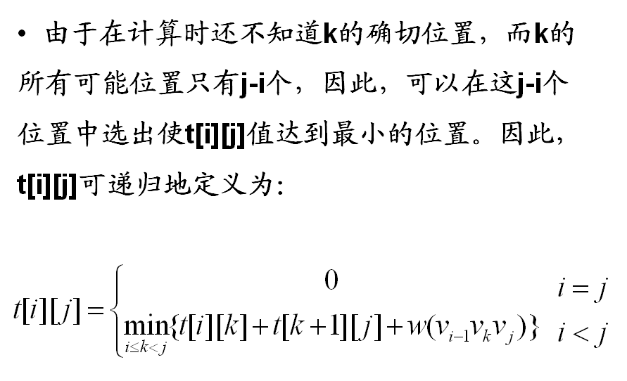
3. 最优三角剖分的递归结构

Slide 31
4. 计算最优值
void MinWeightTriangulation(int n) {
for(r=2; r<n; r++) {
for(i=1; i<n-r+1; i++) {
j=i+r-1;
t[i][j]=t[i+1][j]+w(i-1,i,j);
s[i][j]=i;
for(k=i+1; k<j; k++) {
u=t[i][k]+t[k+1][j]+w(i-1,k,j);
if (u<t[i][j]) { t[i][j]=u; s[i][j]=k; }
}
}
}
} // 算法的时间复杂度为O(n³)，空间复杂度为O(n²)。

Slide 32
5. 构造最优三角剖分
/*按算法计算出的信息s指示的△第3个顶点的
位置，输出最优三角剖分中的所有△ */
void Traceback(int i, int j) {
if (i==j) return;
Traceback(i, s[i][j]);
cout<<"△A"<<i<<"-A"<<s[i][j]+1;
cout<<"-A"<<j+1<<endl;
Traceback(s[i][j]+1, j);
}
➔

Slide 33
多边形游戏问题

Slide 34
多边形游戏问题
多边形游戏是一个单人玩的游戏，开始时有一个由n个顶点构成的多边形。每个顶点被赋予一个整数值，每条边被赋予一个运算符“+”或“*”。所有边依次用整数从1到n编号.
游戏第1步，将一条边删除。
随后n-1步按以下方式操作：
(1)选择一条边E以及由E连接着的2个顶点V1和V2;
(2)用一个新的顶点取代边E以及由E连接着的2个顶点V1和V2。将由顶点V1和V2的整数值通过边E上的运算得到的结果赋予新顶点。
最后，所有边都被删除，游戏结束。
游戏的得分就是所剩顶点上的整数值。
问题: 对于给定的多边形，计算最高得分。

Slide 35
1. 最优子结构性质
设多边形的顶点和边的顺时针的序列为
op[1], v[1], op[2], v[2], …, op[n], v[n]
在所给多边形中，从顶点i(1≤i≤n)开始，长度为j(链中有j个顶点)的顺时针链p(i，j) 可表示为v[i], op[i+1], …, v[i+j-1]。
如果这条链的最后一次合并运算在op[i+s]处发生(1≤s≤j-1)，则可在op[i+s]处将链分割为2个子链p(i，s)和p(i+s，j-s)。

Slide 36
1. 最优子结构性质
设m1是对子链p(i，s)的任意一种合并方式得到的值，而a和b分别是在所有可能的合并中得到的最小值和最大值。m2是p(i+s，j-s)的任意一种合并方式得到的值，而c和d分别是在所有可能的合并中得到的最小值和最大值。
依此定义有a≤m1≤b，c≤m2≤d
(1)当op[i+s]='+'时，显然有a+c≤m≤b+d
(2)当op[i+s]='*'时，有min{ac, ad, bc, bd}≤m ≤max{ac, ad, bc, bd}
换句话说，主链的最大值和最小值可由子链的最大值和最小值得到——满足最优子结构性质。

Slide 37
2. 多边形游戏的递归求解
为了求链合并的最大值，必须同时求子链合并的最大值和最小值。
设m[i,j,0]是链p(i,j)合并的最小值，m[i,j,1]是最大值。
又设最优合并在op[i+s]处将p(i,j)分为2个长度小于j的子链p(i,i+s)和p(i+s,j-s)，且从顶点i开始的长度小于j的子链的最大值和最小值均已计算出。
为叙述方便，记 a=m[i,i+s,0]，b=m[i,i+s,1]，c=m[i+s,j-s,0]，d=m[i+s,j-s,0]
(1)当op[i+s]=‘+’时，m[i,j,0]=a+c，m[i,j,1]=b+d

Slide 38
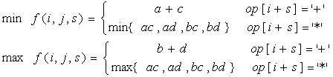
2. 多边形游戏的递归求解
(2)当op[i+s]=‘*’时，
m[i, j, 0]=min{ac, ad, bc, bd}，
m[i, j,1]=max{ac, ad, bc, bd}
综合(1)和(2)，将p(i, j)在op[i+s]处断开的最大值为maxf(i, j, s)，最小值为minf(i, j, s)，则

Slide 39

2. 多边形游戏的递归求解
由于最优断开位置s有1≤s≤j-1的j-1种情况，由此可知，
初始边界值显然为m[i,1,0]=v[i], m[i,1,1]=v[i], 1≤i≤n。

Slide 40
3. 多边形游戏的算法描述
void MinMax(int i, int j, int k) {
int e[4], l, a = m[i][k][0], b = m[i][k][1],
r = (i + k + 1) % N, c = m[r][j - k - 1][0],
d = m[r][j - k - 1][1];
if (op[(r - 1 + N) % N] == '+') {
minf = a + c; maxf = b + d;
} else {
e[0] = a * c; e[1] = a * d; e[2] = b * c;
e[3] = b * d; minf = e[0]; maxf = e[0];
for (l = 1; l < 4; l ++) {
if (minf > e[l]) minf = e[l];
if (maxf < e[l]) maxf = e[l];
}
}
}

Slide 41
3. 多边形游戏的算法描述
void PolyMax() {
int i, j, k, max;
for (j = 1; j < N; j ++)
for (i = 0; i < N; i ++)
for (k = 0; k < j; k ++) {
MinMax(i, j, k);
if (m[i][j][0] > minf) m[i][j][0] = minf;
if (m[i][j][1] < maxf) m[i][j][1] = maxf;
}
max = m[0][N - 1][1];
for (i = 1; i < N; i ++)
if (max<m[i][N-1][1]) max=m[i][N-1][1];
printf("%d\n", max);
} // 多边形游戏的算法时间复杂度为O(n³)。

Slide 42
图像压缩问题

Slide 43
图像压缩问题
通常用像素点灰度值序列{p₁,p₂,…,p_{n}}表示图像，其中，0≤pi≤255，可用8位表示1个像素。
图像的变位压缩存储格式将所给的像素点序列{p₁, p₂, …, p_{n}}分割成m个连续段S₁,S₂,…,S_{m}。第i个像素段Si中有l [i]个像素，且该段中每个像素都只用b[i]位表示。
设 ，则第i个像素段Si为
设 ，则hi≤b[i]≤8。
因此需要用3位表示b[i]。

Slide 44
图像压缩问题
如果限制1≤l[i]≤255，则需要用8位表示l[i]。因此，第i个像素段所需的存储空间为l[i]*b[i]+11位。
按此格式存储像素序列{p1,p2,…,pn}，
需要 位的存储空间。
图象压缩问题描述：要求确定像素序列{p1,p2,…,pn}的最优分段，使得依此分段所需的存储空间最少。
每个分段的长度不超过256位。

Slide 45
1. 最优子结构性质
设l[i]，b[i]，1≤i≤m，是{p1,p2,…,pn}的一个最优分段。显而易见，l[1]，b[1]是{p₁,…,p_{l[1]}}的一个最优分段，且l[i]，b[i]，2≤i≤m，是{p_{l[1]+1},…,p_{n}}的最优分段。
➔ 图象压缩问题满足最优子结构性质。

Slide 46
2. 图像压缩问题的递归结构
设s[i]，1≤i≤n，是像素序列{p1,…,pn}的最优分段所需的存储位数，则
其中

Slide 47
3. 计算最优值
void Compress(int n, int p[ ]) {
int Lmax=256, header=11;
s[0]=0;
for(int i=1; i<=n; i++) {
b[i]=length(p[i]); int bmax=b[i];
s[i]=s[i-1]+bmax; l[i]=1;
for(int j=2; j<=i && j<=Lmax; j++) {
if(bmax<b[i-j+1]) bmax=b[i-j+1];
if(s[i]>s[i-j]+j*bmax)
{ s[i]=s[i-j]+j*bmax; l[i]=j; }
}
s[i]+=header;
}
} // 算法的计算时间为O(n)

Slide 48
4. 构造最优解
void Traceback(int n, int &i) {
if (n==0) return;
Traceback(n-l[n], i);
s[i++]=n-l[n];
}
void Output(int n) {
cout<<"The optimal value is "<<s[n]<<endl;
int m=0;
Traceback(n, m);
s[m]=n;
cout<<"Decompose into "<<m<<" segments:"<<endl;
for(int j=1; j<=m; j++) { l[j]=l[s[j]]; b[j]=b[s[j]]; }
for(j=1; j<=m; j++) cout<<l[j]<<'\t'<<b[j]<<endl;
} // 算法的计算时间为O(n)

Slide 49
电路布线

Slide 50
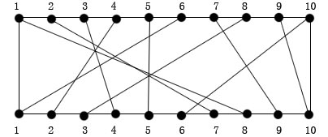
电路布线问题
在一块电路板的上、下两端分别有n个接线柱。根据电路设计，要求用导线(i,π(i)) 将上端接线柱i与下端接线柱π(i)相连，如下图。其中，π(i),1≤ i <≤n,是｛1,2,…,n｝的一个排列。导线(I, π(i))称为该电路板上的第i条连线。对于任何1 ≤ i ≤ j ≤n,第i条连线和第j条连线相交的充要条件是π(i)> π(j).

Slide 51
电路布线问题
在制作电路板时，要求将这n条线分布到若干个绝缘层上，在同一层上的连线不能相交。
电路布线问题要确定将哪些连线安排在第一层上，使得该层上有尽可能多的连线。换句话说，该问题要求确定导线集Nets = ｛（i，π(i)），1 ≤ i ≤ n｝的最大不相交子集。

Slide 52

1.最优子结构性质
记N(i,j) = {t|(t, π(i)) ∈ Nets,t ≤ i, π(t) ≤ j }. N(i,j)的最大不相交子集为MNS（i,j）。Size(i,j)=|MNS(i,j)|。
1） 当i = 1时

Slide 53
2)当i >1时
① j <π(i)。此时，(i,π(i)) 不属于N(i,j)。故在这种情况下，
N(i,j) = N(i-1,j)，从而Size(i,j)=Size(i-1,j).
② j ≥π(i)。此时，若(i, π(i))∈MNS(i,j)，则对任意
(t, π(i))∈MNS(i,j)有t < i且π(t)< π(i)；
否则，(t, π(t))与(i, π(i))相交。在这种情况下MNS(i,j)-{(i, π(i))}是N(i-1, π(i)-1)的最大不相交子集。否则，子集MNS(i-1, π(i)-1)∪{(i, π(i))}包含于N(i,j)是比MNS(i,j)更大的N(i,j)的不相交子集。这与MNS(i,j)的定义相矛盾。
若(i, π(i))不属于MNS(i,j)，则对任意(t, π(t))∈MNS(i,j)，有t<i。从而MNS(i,j)包含于N(i-1,j)，因此，Size(i,j)≤Size(i-1,j).
另一方面，MNS(i-1,j)包含于N(i,j),故又有Size(i,j) ≥Size(i-1,j)，从而Size（i,j）= Size(i-1,j).

Slide 54
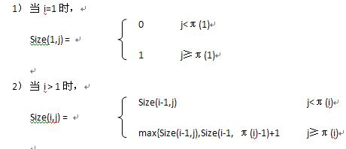
2. 递归计算最优值
经以上后分，可电路布线问题的最优值为Size(n,n)。由该问题的最优子结构性质可知：

Slide 55
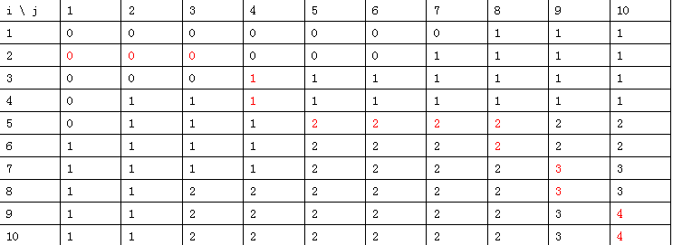
3. 根据上面递归式可以得到二维表：

Slide 56
最优二叉查找树

Slide 57
最优二叉查找树
45
二叉查找树
12
53
1）若左子树不空，则左子树上所有节点的值均小于它的根节点的值;
2）若右子树不空，则右子树上所有节点的值均大于它的根节点的值;
3）左、右子树也分别为二叉查找树
3
37
100
24
61
90
78
在随机的情况下，二叉查找树的平均查找长度为O(logn)。

Slide 58
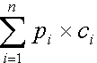
最优二叉查找树
设{r₁, r₂, …, r_{n}}是n个记录的集合，其查找概率分别是{p₁, p₂, …, p_{n}}，最优二叉查找树是以这n个记录构成的二叉查找树中具有最少平均比较次数的二叉查找树，即
最小，其中p_{i}是记录r_{i}的查找概率，c_{i}是在二叉查找树中查找r_{i}的比较次数。

Slide 59
证明最优二叉查找树满足最优性原理
将由{r₁, r₂, …, r_{n}}构成的二叉查找树记为T(1, n)，其中r_{k}（1≤k≤n）是T(1, n)的根结点，则其左子树T(1, k-1)由{r₁, …, r_{k-1}}构成，其右子树T(k+1, n)由{r_{k+1}, …, r_{n}}构成。
若T(1, n)是最优二叉查找树，则其左子树T(1, k-1)和右子树T(k+1, n)也是最优二叉查找树，如若不然，假设T'(1, k-1)是比T(1, k-1)更优的二叉查找树，则T'(1, k-1)的平均比较次数小于T(1, k-1)的平均比较次数，从而由T'(1, k-1)、r_{k}和T(k+1, n)构成的二叉查找树T'(1, n)的平均比较次数小于T(1, n)的平均比较次数，这与T(1, n)是最优二叉查找树的假设相矛盾。
r_{k}
T(1, n)
T(1,k-1)
T(k+1,n)
以r_{k}为根的二叉查找树

Slide 60
最优二叉查找树
设T(i, j)是由记录{r_{i}, …, r_{j}}(1≤i≤j≤n)构成的二叉查找树，C(i, j)是这棵二叉查找树的平均比较次数。虽然最后的结果是C(1, n)，但遵循动态规划法的求解方法，需要求出所有较小子问题C(i, j)的值。考虑从{r_{i}, …, r_{j}}中选择一个记录r_{k}作为二叉查找树的根结点，可以得到如下关系：

Slide 61
最优二叉查找树
因此，得到如下动态规划函数：
C(i, i-1)=0 (1≤i≤n+1)
C(i, i)=p_{i} (1≤i≤n)
C(i, j)=min{C(i, k-1)+C(k+1, j)+ } (1≤i≤j≤n, i≤k≤j)
设一个二维表C[n+1][n+1]，其中C[i][j]表示二叉查找树T(i, j)的平均比较次数。
当k=1时，求C[i][j]需要用到C[i][0]，当k=n时，求C[i][j]需要用到C[n+1][j]，所以，二维表C[n+1][n+1]行下标的范围为1～n+1，列下标的范围为0～n。
为了在求出由{r₁, r₂, …, r_{n}}构成的二叉查找树的平均比较次数的同时得到最优二叉查找树，设一个二维表R[n+1][n+1]，其下标范围与二维表C相同，R[i][j]表示二叉查找树T(i, j)的根结点的序号。

Slide 62
最优二叉查找树
例如，集合{A, B, C, D}的查找概率是{0.1, 0.2, 0.4, 0.3}，二维表C和R的初始情况如图所示。
0
1
2
3
4
0
1
2
3
4
1
0
0.1
1
1
2
0
0.2
2
2
3
0
0.4
3
3
4
0
0.3
4
4
5
0
5

Slide 63
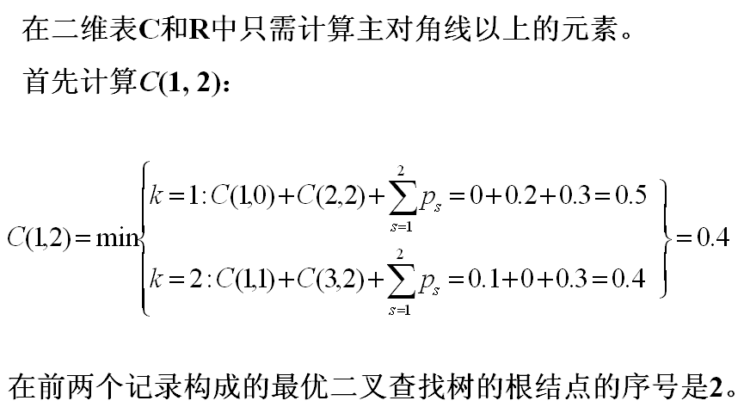
最优二叉查找树

Slide 64
最优二叉查找树
按对角线逐条计算每一个C(i, j)和R(i, j)，得到最终表。
0
1
2
3
4
0
1
2
3
4
1
0
0.1
0.4
1.1
1.7
1
1
2
2
3
3
d=3
d=3
2
0
0.2
0.8
1.4
2
2
3
3
d=2
d=2
3
0
0.4
1.0
3
3
3
4
0
0.3
d=1
4
4
d=1
5
0
5
二维表C (b) 二维表R
最终表的状态

Slide 65
最优二叉查找树
设n个字符的查找概率存储在数组p[n]中，动态规划法求解最优二叉查找树的算法如下：
// 最优二叉查找树算法
double OptimalBST(int n, double p[ ], double C[ ][ ], int R[ ][ ] )
{
for (i=1; i<=n; i++) //初始化
{
C[i][i-1]=0;
C[i][i]=p[i];
R[i][i]=i;
}
C[n+1][n]=0;

Slide 66
最优二叉查找树
for (d=1; d<n; d++) //按对角线逐条计算
for (i=1; i<=n-d; i++)
{
j=i+d; min=∞; mink=i; sum=0;
for (k=i; k<=j; k++)
{
sum=sum+p[k];
if (C[i][k-1]+C[k+1][j]<min) {
min=C[i][k-1]+C[k+1][j];
mink=k;
}
}
C[i][j]=min+sum;
R[i][j]=mink;
}
return C[1][n];
}

Slide 67
0-1背包问题

Slide 68
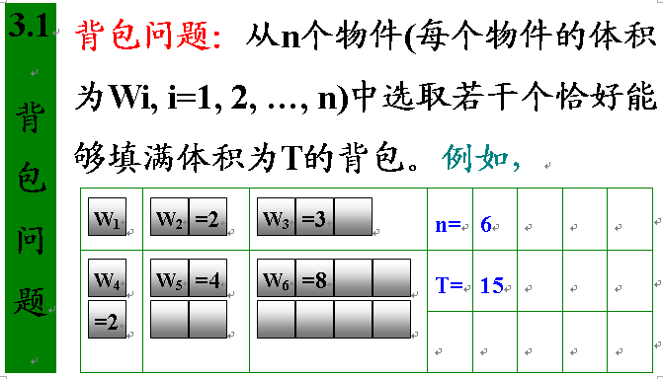
0-1背包问题

Slide 69
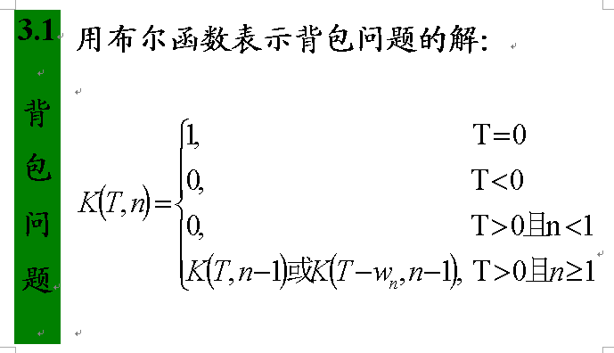
0-1背包问题

Slide 70
0-1背包问题
int Knapsack(int n, int T) {
if (T==0) return 1;
else {
if (T<0 || n<1) return 0;
else {
if (Knapsack(n-1,T-W[n-1])==1) {
printf(n,W[n-1]);
return 1;
}
else return Knapsack(n-1,T);
}
}
} //Knapsack递归算法

Slide 71
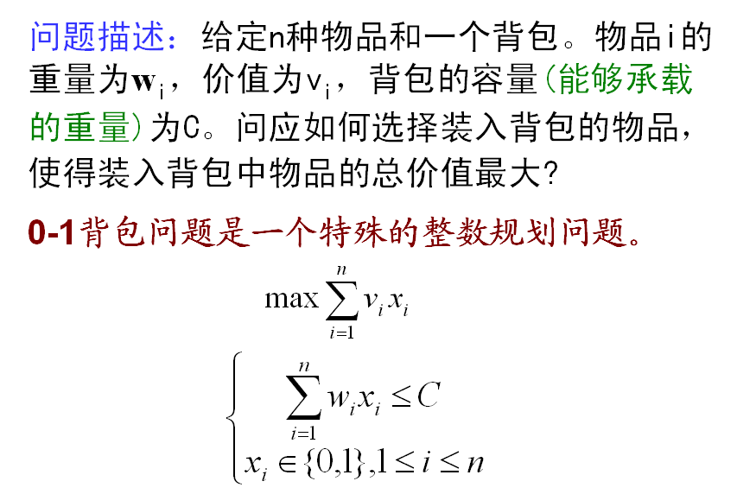
0-1背包问题

Slide 72
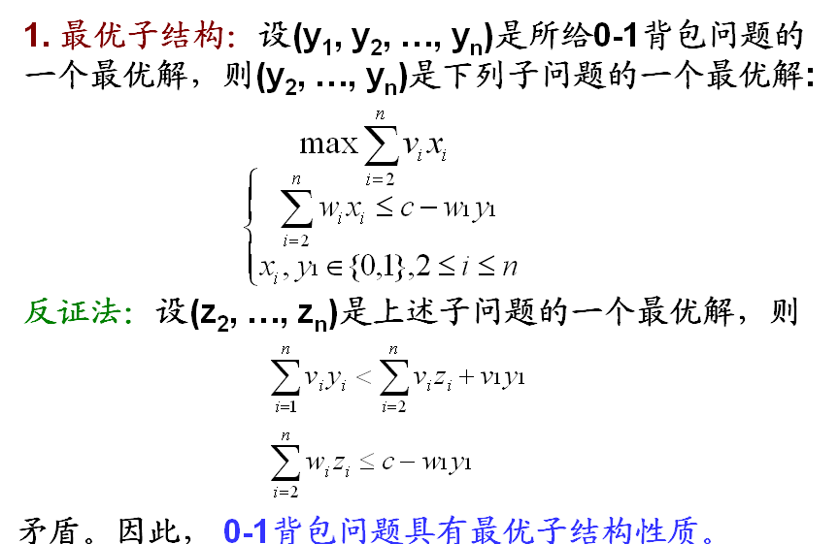
0-1背包问题

Slide 73
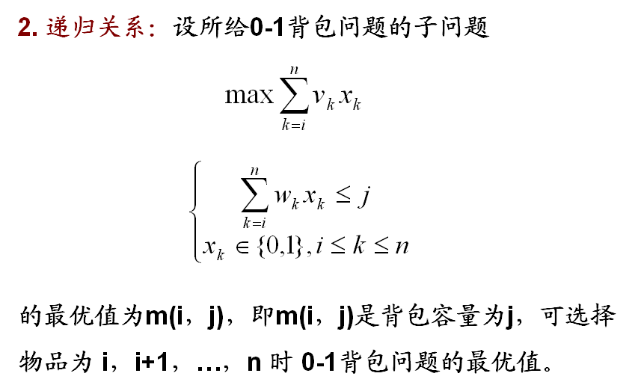
0-1背包问题

Slide 74
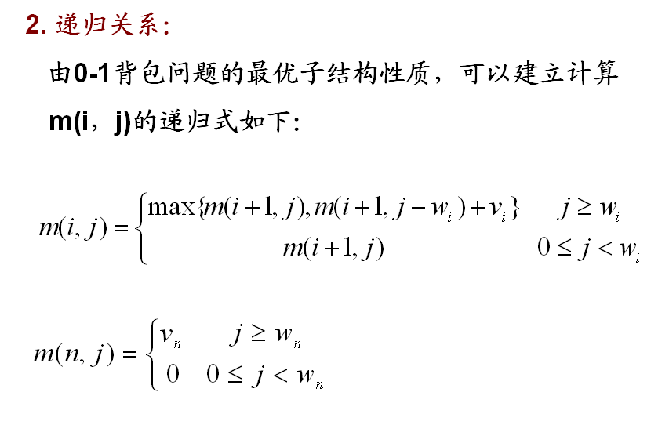
0-1背包问题

Slide 75
0-1背包问题
3. 算法描述：
void Knapsack(Type v, int w, int c, int n, Type **m) {
int jMax=min(w[n]-1,c);
for(j=w[n]; j<=c; j++) m[n][j]=v[n];
for(int i=n-1; i>1; i--) {
jMax=min(w[i]-1,c);
for(j=0; j<=jMax; j++) m[i][j]=m[i+1][j];
for(j=w[i]; j<=c; j++)
m[i][j]=max(m[i+1][j],m[i+1][j-w[i]]+v[i]);
}
m[1][c]=m[2][c];
if(c>=w[1]) m[1][c]=max(m[1][c],m[2][c-w[1]]+v[1]);
} // 算法的时间复杂度为O(nc)

Slide 76
0-1背包问题
4. 构造最优解：
void Traceback(int c, int n, int x[ ]) {
for (int i=1; i<n; i++)
if (m[i][c]==m[i+1][c]) x[i]=0;
else
{
x[i]=1;
c-=w[i];
}
x[n]=m[n][c]>0 ? 1 : 0;
}

Slide 77
流水作业调度

Slide 78
流水作业调度
n个作业{1，2，…，n}要在由2台机器M1和M2组成的流水线上完成加工。每个作业加工的顺序都是先在M1上加工，然后在M2上加工。M1和M2加工作业i 所需的时间分别为a_{i}和b_{i}。
流水作业调度问题描述：要求确定这n个作业的最优加工顺序，使得从第一个作业在机器M1上开始加工，到最后一个作业在机器M2上加工完成所需的时间最少。

Slide 79
流水作业调度
分析：
直观上，最优调度应使机器M1没有空闲时间,且机器M2的空闲时间最少。在一般情况下，机器M2上会有机器空闲和作业积压2种情况。
设全部作业的集合为N={1，2，…，n}。S⊆N是N的作业子集。在一般情况下，机器M1开始加工S中作业时，机器M2还在加工其它作业，要等时间t后才可利用。将这种情况下完成S中作业所需的最短时间记为T(S, t)。流水作业调度问题的最优值为T(N, 0)。

Slide 80
1. 最优子结构性质
设π是所给n个流水作业的一个最优调度，它所需的加工时间为 a_{π(1)}+T’。其中T’是在机器M2的等待时间为b_{π(1)}时，安排作业π(2)，…，π(n)所需的时间。
记S=N-{π(1)}，则有T’=T(S, b_{π(1)})。
证明：由T的定义知T’≥T(S,b_{π(1)})。若T’>T(S,b_{π(1)})，设π’是作业集S在机器M2的等待时间为b_{π(1)}情况下的一个最优调度。则π(1)， π’(2)，…， π’(n)是N的一个调度，且该调度所需的时间为a_{π(1)}+T(S,b_{π(1)})<a_{π(1)}+T’。这与π是N的最优调度矛盾。故T’≤T(S,b_{π(1)})。从而T’=T(S,b_{π(1)})。这就证明了流水作业调度问题具有最优子结构的性质。

Slide 81
2. 流水作业调度的递归结构
由流水作业调度问题的最优子结构性质可知
式中， max{t-ai, 0} =max{t, ai}-ai 表示，作业i必须在max{t, ai}时间之后才能在机器M2上开工。
Notes:
Max{t-ai}-ai: 积压时间大于等于当前工作的时间

Slide 82
3. Johnson不等式
对递归式的分析表明，算法可进一步得到简化。
设π是作业集S在机器M2的等待时间为t时的任一最优调度。若π(1)=i, π(2)=j。则由动态规划递归式可得:
T(S,t)=a_{i}+T(S-{i},b_{i}+max{t-a_{i},0})=a_{i}+a_{j}+T(S-{i,j},t_{ij})
其中，
如果作业i和j满足min{b_{i},a_{j}}≥min{b_{j},a_{i}}，则称作业i和j满足Johnson不等式。

Slide 83
3. Johnson不等式
交换作业i和作业j的加工顺序，得到作业集S的另一调度，它所需的加工时间为T’(S, t)=a_{i}+a_{j}+T(S-{i, j}, t_{ji})
其中，
当作业i和j满足Johnson不等式时，有
➔
➔
➔
➔ tij≤tji ➔ T(S, t) ≤ T’(S, t)

Slide 84
3. Johnson不等式
由此可见，当作业i和作业j不满足Johnson不等式时，交换它们的加工顺序后，不增加加工时间。
对于流水作业调度问题，必存在最优调度π ，使得作业π(i)和π(i+1)满足Johnson不等式。
进一步还可以证明，调度满足Johnson法则当且仅当对任意i<j有
由此可知，所有满足Johnson法则的调度均为最优调度。

Slide 85
4. 算法描述
流水作业调度问题的Johnson算法
(1)令
(2)将N₁中作业依a_{i}的非减序排序；
将N₂中作业依b_{i}的非增序排序；
(3)N₁中作业接N₂中作业构成满足Johnson法
则的最优调度。
算法复杂度分析：算法的主要计算时间花在对作业集的排序。因此，在最坏情况下算法所需的计算时间为O(nlogn)，所需的空间为O(n)。

Slide 86
本周任务
习题3-14
对维数为序列5, 10, 3, 12, 5, 50, 6的各矩阵，找出其矩阵链乘积的一个最优加全部括号。
说明如何在不用表b的情况下，通过已计算出的表c和原始序列Xm =< x1, x2, ..., xm>和 Yn = <y1, y2, ..., yn>，在O(m +n) 时间内重构一个LCS.
使用替换法证明P63递归公式的解为Ω(2^{n})

